Slide 1

パイプラインハザード
慶應大学
天野英晴

Slide 2
F
D
E
M
W
rwe
rweE
rweM
opcode
st_op
st_opE
rweW
decorder
ld_op
ld_opE
funct3
funct3E
addcom
addcomE
ir
rs1
rdE
rdM
rdW
rdW
‘4’
reg1E
A
S
srca
＋
Y
alurM
alurW
0
srcb
reg2E
B
1
0
rs2
rdataW
PC
imm
ext
1
reg2M
immE
alu_bsel
instr
writedata
adrdata
readdata
命令メモリ
前回設計したRV32Iの基本パイプライン
we
データ
メモリ
Notes:
RV32Iのパイプラインの基本構成を図に示します。まだ分岐命令は実装されておらず、PCは毎回4増えます。演習用のコードの実行の様子をシミュレーションしながら信号線をたどってみましょう。信号線名はVerilog記述と図がなるべく合うようになっています。しかし長いのは図中で省略しているものもあります。多分分かると思います。

Slide 3
パイプラインハザードとは？
パイプラインがうまく流れなくなる危険、障害のこと
構造ハザード
資源が競合して片方のステージしか使えない場合に生じる
データハザード
データの依存性により生じる
先に進んだ命令の結果を後の命令が利用するため、その結果がレジスタに書かれるまで、読むことができない
コントロールハザード
分岐命令が原因で、次に実行する命令の確定ができない
パイプラインストール
ハザードが原因による性能の低下
パイプライン処理は理想的に動くとCPIが1
ストールによりCPIが大きくなってしまう
Notes:
パイプラインは様々な要因で流れがスムーズに行かなくなります。パイプラインがうまく流れなくなる危険、障害をパイプラインハザードと呼びます。これには構造ハザード、データハザード、コントロールハザードの3つがあります。ハザードによりパイプラインの性能が低下することをパイプラインストールと呼びます。ストールによりCPIは1よりも大きくなります。

Slide 4
メモリの共通化による構造ハザード
lw命令
F
D
E
M
W
F
D
E
M
W
命令１
1クロック分終了が
遅れる
F
D
E
M
W
命令2
F
D
E
M
W
命令3 lw時にメモリが使えない
Bubble
F
D
E
M
W
lw命令の次の次の命令フェッチを1クロック遅らせる。
ストール付きCPI＝理想のCPI＋ストールの確率×ストールのダメージ
1 ＋ 0.25×1
（lw/sw命令が合わせて25％とする）
Notes:
パイプラインの各ステージは利用する資源を占有する必要があります。片方のステージで資源を使っている間、他のステージで使えない場合、その時間帯パイプラインを待たせてやる必要があります。この例では命令メモリとデータメモリを分けることができず、統合メモリを使った場合を考えます。この場合、先行命令がMステージでメモリをアクセスしている間は命令のフェッチができないので、一クロック遅らせてやります。この分パイプラインは1クロック遅れます。この遅れは、パイプを流れる液体中の泡にたとえられ、バブルと呼ばれます。このため、1クロック分命令の終了が遅れます。この損失は、CPIの増大として考えます。理想のCPIを1とすると、これにストールする確率×ストール時のダメージを加えます。例えばlw/swが合わせて25％の生起確率があるとすると、ストール付きのCPIは1.25となります。

Slide 5
構造ハザード
資源の複製により解決可能
コストと性能のトレードオフを考えて決める
メモリの共有化→コスト減を取るか？
CPI １→1.25の性能低下を取るか？
Notes:
構造ハザードは資源の競合で起きるので、資源を複製してやれば解決できます。しかし、これにはコストが掛かるので、結局のところコストと性能のトレードオフになります。この場合、1.25のCPIの増大を我慢してメモリを共有化することでコスト減を取るという選択もあり得ます。メモリを分離するのは確かにコストが大きくて現実的ではないのですが、キャッシュの分離は可能なので、実際のプロセッサでは、命令キャッシュとデータキャッシュを独立して設けて、メモリに関する構造ハザードの問題を解決しています。他にも貴重な資源を共有する場合構造ハザードは生じる可能性があるのですが、最近は半導体の面積に余裕があるので、構造ハザードはさほど問題にならなくなっています。

Slide 6
データハザード
直前の命令の結果がレジスタファイルに書き込まれないうちに、後続の命令が読み出しを行ってしまう
データの依存性により生じるハザード
一つ前、さらに一つ前まで問題に
複数命令を時間的に重ねて実行する場合には常に問題になる
Read After Write (RAW)ハザードと呼ばれる
Write After Read(WAR)はRV32Iでは生じない
Write After Write(WAW)は通常あまり問題にならない
回避手法
→ NOPを入れて命令の間隔を保持する
→ フォワーディング（Forwarding)
最新のデータを横流しにする
条件：１．後続の命令とレジスタ番号が一致 ２．結果を書き込む命令
Notes:
より問題になるのがデータハザードです。パイプライン処理では、直前の命令の結果がレジスタファイルに書き込まれないうちに、後続の命令が読み出しを行うため、この命令間にデータの依存性があると、誤って更新前の値を読み出してしまいます。これを書き込む前に読んでしまうことからRAW(Read After Write)ハザードと呼ばれ、最も一般的なハザードです。他にもWARやWAWがあるのですが、RV32Iではパイプラインの最後に結果を書き込むのでこれらは生じません。
RAWハザードを解決するには、命令間の間隔を保ってやれば良いのですが、これは本質的に性能を落とすことになります。もう一つ、最新の結果を横流しすることで、データハザードのロスを軽減することができます。

Slide 7
データハザード
① addi x1,x0,5
F
D
E
M
W
② sub x2,x1,2
F
D
E
M
W
F
D
E
M
W
③ add x3,x0,x1
F
D
E
M
W
④ sub x4,x1,x5
①の命令での書き込みの結果は②、③ではレジスタファイルから読み出せない
過去の値を読んでしまう
④は工夫すれば読み出し可能
レジスタファイルに書き込んだ値をスルーして出力
レジスタファイルに前半で書き込み、後半で読み出す
Notes:
データハザードの範囲を検討しましょう。Wステージで書き込みを行うので、②、③ではこの値が読めず、これ以前の値を読み出すことになります。④も書き込んだデータを読めるように工夫しなければ同様に以前の値を読んでしまうことになります。ここで、④は比較的容易に対処が可能です。レジスタファイルに書き込んだ値をそのまま読めれば良いので、書いた値をスルーして読めるようにするか、サイクルの前半で書いて、後半で読み出すようにするかを行います。

Slide 8
前半書き込み
後半読み出しでOK
OK
X
X
addi
F
D
E
M
W
rwe
rweE
rweM
opcode
st_op
st_opE
rweW
decorder
ld_op
ld_opE
funct3
funct3E
addcom
addcomE
ir
rs1
rdE
rdM
rdW
rdW
‘4’
reg1E
A
S
srca
＋
Y
alurM
alurW
0
srcb
reg2E
B
1
0
rs2
rdataW
PC
imm
ext
1
reg2M
immE
alu_bsel
instr
writedata
adrdata
readdata
命令メモリ
we
データ
メモリ
5clock目の様子
Notes:
前回実行したptest.asmはデータハザードが生じないように命令の順番を工夫したもので、実際は意味のある計算を行うことができません。Wステージまで書き込みデータはレジスタファイルに書き込まれないため、これを読み出すことができるのは、前半書き込み、後半読み出しをやっても、2命令分間隔を空けなければならないことがわかります。

Slide 9
データハザードの回避
① addi x1,x0,5
F
D
E
M
W
② NOP
泡
泡
③ NOP
F
D
E
M
W
④ sub x2,x1,2
NOPを入れれば回避できる。しかし、これはパイプラインが激しくストールし
性能は大幅に低下する
Notes:
⑤は回避できたので、それ以前の命令のデータハザードを回避するために、命令間の距離を取る方法を検討しましょう。この場合、二つNOPを入れれば回避できることが分かります。しかし、これはかなりの性能低下をもたらします。

Slide 10
フォワーディングの原理
① addi x1,x0,5
F
D
E
M
W
② sub x2,x1,2
F
D
E
M
W
F
D
E
M
W
③ add x3,x0,x1
F
D
E
M
W
④ sub x4,x1,x5
結果自体は、Eステージで計算が終わっている
この結果を横流して、Mステージの最初からEステージに横流しし、Dステージで読んだ古いレジスタと入れ替えれば良い。
注意：
命令はパイプを進んでいるので、Wステージの最初からのフォワーディングも必要
rs1, rs2の両側に必要
Notes:
さらに積極的にフォワーディングをするにはどうすれば良いでしょう？この例では①の命令の結果はEステージの終わりでは計算済です。これを次の命令のEステージの最初に送れば、計算可能になります。また、この命令がMステージを出た所で、次の次の命令のEステージに送ってやれば、③の命令も計算可能になります。

Slide 11
フォワーディング
データの入れ替えはEステージのALUの前で行う
Mステージの命令M（前の図の命令①）
Eステージの命令E（前の図の命令②）
命令Mの結果を書き込むレジスタ（rd)が、命令Eのrs1,rs2と一致
命令Mが出力を書き込む命令である場合
swやbeqなどではない
→ MステージのパイプラインレジスタからのデータをEステージの最初のデータと入れ替える
全く同じことをWステージの命令でも行う
Notes:
ここでは、データの入れ替えは基本的にEステージのALUの直前で行います。これは、先行命令の結果を書き込むレジスタ（rd)がEステージの命令のrs1,rs2
と一致することが必要で、かつ先行命令がレジスタファイルに書き込みを行う命令であることが必要です。

Slide 12
F
D
E
M
W
rwe
rweE
rweM
opcode
st_op
st_opE
rweW
decorder
ld_op
ld_opE
funct3
0
comE
ADD
1
rdW
ir
rs1
rdE
rdM
rdW
‘4’
reg1E
A
S
＋
Y
aluM
aluW
0
reg2E
B
1
rs2
dataW
PC
imm
ext
immE
reg2M
addrdata
dreaddata
命令メモリ
we
データ
メモリ
dwritedata
Notes:
フォワーディングは、MステージからとWステージからEステージのALUの入り口に向けてデータを送ってやります。条件を満足した場合のみ先行命令の結果で、レジスタファイルから読んできた値を入れ替えてやります。

Slide 13
lw命令のデータハザード
フォワーディングでは回避不能
まだメモリから取ってきていないデータをフォワーディングできない
① lw x1,0(x2)
F
D
E
M
W
② addi x3,x1,1
F
D
E
M
W
① lw x1,0(x2)
F
D
E
M
W
② addi x3,x1,1
F
D
E
M
W
泡
F
泡
D
E
M
W
泡
F
D
E
M
W
Notes:
通常の計算データはこの方法でフォワーディング可能です。しかし、Load系の命令lw, lb, lbuではこれだけでは十分でないです。この命令では、答がMステージの終了後でなければ得られないためです。このため次の命令でこの結果を利用する場合、どうしても1サイクル分のバブルを入れてパイプラインを待たせてやる必要があります。

Slide 14
パイプラインインターロック
Dステージでチェックする
EステージのLoad命令（前の図の命令①）
Dステージの命令D（前の図の命令②）
Load命令の出力レジスタrdがDステージの命令のrs1またはrs2と同じ場合
MとWは実行を続行
F,D,Eは実行を停止
Notes:
この待たせる操作をパイプラインインターロックと呼びます。これを実現するにはまず、Dステージでチェックをし、EステージのLoad命令の読んできた結果が、Dステージで利用される場合、MとWは実行を続け、F,D,Eは実行を停止します。これをパイプラインインターロックと呼びます。

Slide 15
コードスケジュール
C=A+B, F=D+Eを実行する場合
lw x1,A(x0)
lw x2,B(x0)
add x3,x1,x2
sw x3,C(x0)
lw x1,D(x0)
lw x2,E(x0)
add x3,x1,x2
sw x3,F(x0)
lw x1,x0.Aと同じ意味、表記が違う
ストール
2箇所ストールする
ストール
Notes:
パイプラインインターロックは命令コードの実行順を入れ替えることで対処できます。例えば、例題のコードを実行する場合、普通にプログラミングすると2か所ストールしてしまいます。

Slide 16
コードスケジュールでストールを減らす
C=A+B, F=D+Eを実行する場合
lw x1,A(x0)
lw x2,B(x0)
lw x4,D(x0)
add x3,x1,x2
lw x5,E(x0)
sw x3,C(x0)
add x6,x4,x5
sw x6,F(x0)
lwの直後にその結果を使わなければ良い
C=A+B, F=D+Eで別々のレジスタを使う
かなりの割合でストール削減が可能
Notes:
しかし、処理の順番を入れ替えることで、ストールは0にすることができます。これをコードスケジュールと呼びます。

Slide 17
パイプラインハザードとは？
パイプラインがうまく流れなくなる危険、障害のこと
構造ハザード
資源が競合して片方のステージしか使えない場合に生じる
データハザード
データの依存性により生じる
先に進んだ命令の結果を後の命令が利用するため、その結果がレジスタに書かれるまで、読むことができない
コントロールハザード
分岐命令が原因で、次に実行する命令の確定ができない
パイプラインストール
ハザードが原因による性能の低下
パイプライン処理は理想的に動くとCPIが1
ストールによりCPIが大きくなってしまう
Notes:
最後のハザードがコントロール（制御）ハザードです。これは分岐命令が原因で次に実行する命令の確定ができないことから生じます。

Slide 18
ALUで分岐先を計算すると、、、
3クロック分終了が遅れる
Branch命令
F
D
E
M
W
F
D
E
M
W
次の命令
Bubble
Bubble
Bubble
F
D
E
M
W
F
D
E
M
W
Branchの次の命令フェッチを3クロック遅らせる。
ストール付きCPI＝理想のCPI＋ストールの確率×ストールのダメージ
1 ＋ 0.25×3 =1.75
（Branch/JMP/JAL命令を合わせて25％とする）
ダメージが大きい！
Notes:
ALUで分岐先を計算させるとしましょう。Eステージの後のMステージでPCが更新され、次のクロックからそれに従ってフェッチされます。これだ3クロック分次の命令の始まりが遅れ、パイプラインの性能計算の式に基づくと、分岐系の命令が合わせて25％と仮定すると、CPI=1が1.75になってしまいます。これはちょっとダメージが大きいです。

Slide 19
Dステージで分岐先を計算すると、、、
1クロック分終了が遅れる
F
D
E
M
W
Branch命令
W
F
D
E
M
W
次の命令
Bubble
F
D
E
M
W
F
D
E
M
W
Branchの次の命令フェッチを1クロック遅らせる。
ストール付きCPI＝理想のCPI＋ストールの確率×ストールのダメージ
1 ＋ 0.25×1 = 1.25
（Branch/JMP/JAL命令を合わせて25％とする）
これ以上はどうにもならない
Notes:
Fステージではそもそも命令をまだ取って来てないので、最速で分岐先を計算するのは、Dステージで計算および判断をやって、次のステージに分岐後の命令を取ってくることです。この方法ではALUが使えないので、専用の加算器が必要ですがダメージが1サイクルになります。分岐命令と分かったら次に命令を取ってくるのを止めて、1クロック待って（バブルが入る）、次のクロックに正しい命令を取ってきます。この場合、1クロックのダメージがあるので、分岐命令の確率を25％とすると、CPIは１から1.25になります。

Slide 20
F
D
E
M
W
rwe
rweE
rweM
opcode
st_op
st_opE
rweW
decorder
ld_op
ld_opE
funct3
0
comE
‘4’
ADD
1
rdW
ir
rs1
rdE
rdM
＋
rdW
reg1E
A
S
Y
aluM
aluW
0
reg2E
B
1
rs2
dataW
PC
imm
ext
reg2M
immE
ext
PC_D
＋
dreaddata
= < >
addrdata
we
データ
メモリ
命令メモリ
dwritedata
Notes:
図中にDステージで分岐先の計算、分岐するかどうかの判断の両方を行うパイプラインの構成を示します。PCはFステージで4が足されています。分岐命令のimmフィールドに合った符号拡張とLSBに０を補う操作が必要です。分岐が成立するかどうかを判断するためにレジスタ同士の値を比較する回路が必要になります。この辺は、シングルサイクル実装と似ています。

Slide 21
分岐判定用レジスタのデータハザード
ケース①
addi x1,x1,-1
add x2,x3,x4
beq x0,x1,loop Mステージからのフォワーディングが必要
ケース②
addi x1,x1,-1
beq x0,x1,loop
ALU計算直後からのフォワーディングが必要
この方法はクリティカルパスを伸ばしてしまうため、インターロックする
Notes:
問題は、分岐の判定を早い時期に持ってきたことで、判定するレジスタに対してデータハザードが生じてしまうことです。これはMステージからとEステージからの二つを考慮する必要があります。両方ともレジスタ番号が一致して先行命令がレジスタに書き込む命令で、後続命令が分岐命令の時フォワーディングが必要になりますが、直前からフォワーディングをすると、クリティカルパスが延びてしまうので、ここではインターロックをすることにします。

Slide 22
分岐判定用レジスタのデータハザード
ケース③
lw x1,x1,4(x0)
add x2,x3,x4
beq x0,x1,loop
Mステージからのフォワーディングでは間に合わない（読み出されたデータが使えるのはWステージの最初）ので、インターロックの必要がある。
Notes:
また、lw命令は結果が使えるのはMステージの後なので、これもインターロックの必要があります。

Slide 23
F
D
E
M
W
rwe
rweE
rweM
opcode
st_op
st_opE
rweW
decorder
ld_op
ld_opE
funct3_F
0
comE
‘4’
ADD
1
rdW
ir
rs1_F
rdE
rdM
＋
rdW
reg1E
A
S
Y
aluM
aluW
0
reg2E
B
1
rs2_F
dataW
PC
imm_F
ext
reg2M
immE
ext
＋
dreaddata
PC_D
addrdata
= < >
データ
メモリ
we
命令メモリ
dwritedata
Notes:
比較を行うレジスタの値についてもフォワーディングが必要になります。直前の命令はクリティカルパスが長くなるので、インターロックすることにしますが、その前の命令の結果はフォワーディングが必要になるので、これをフォワーディングします。このため比較回路の遅延時間は長いものになります。この遅延が延びる場合、Dステージで分岐を実行せず、Eステージで行う方法を取る場合が有利になる場合があります。この場合、遅延によるダメージは2クロックになります。しかしインターロックの機会が減り、遅延が減って周波数をあげることができるので、ここは実装環境を考えて良く比較する必要があります。

Slide 24
ここまでの所で
lw命令の結果を直後に使う
分岐命令で比較するレジスタを直前の命令で書き換える
分岐命令で比較するレジスタを2つ前の命令でlwする
→ 上記の3パターンでインターロックし、1クロックの損失がある。
これらは、スケジューリングによりかなりの程度回避可能

Slide 25
iverilogによるシミュレーション
演習資料を取ってくる
wget http://www.am.ics.keio.ac.jp/arc/pipe2.tar
tar xvf pipe2.tar
cd pipe
make test (make testallは全レジスタを表示）
mult, sum, sump1など実行可能
ストールクロック数が表示される
lwによるストール
分岐前にレジスタが変更されたことによるストール
分岐後にフェッチした命令を捨てることによる損失
Notes:
では演習資料を取って来て解凍しましょう。

Slide 26
rfile.vの改変
include "def.h"
module rfile (
input clk,
input [`REG_W-1:0] a1, a2, a3,
output [`DATA_W-1:0] rd1, rd2,
input [`DATA_W-1:0] wd3,
input we3);
reg [`DATA_W-1:0] rf[0:`REG-1];
assign rd1 = |a1 == 0 ? 0: rf[a1];
assign rd2 = |a2 == 0 ? 0: rf[a2];
always @(negedge clk)
if(we3) rf[a3] <= wd3;
endmodule
negedgeで書き込みに変更している。このことは実はDステージに倍の速度が要求され、クリティカルパスが生じる可能性が高いことになる
Notes:
まず、rfile.vをチェックしましょう。立下りエッジで書き込むことに改変しています。この改変は何気で目立たないですが、1命令分フォワーディングする効果があります。一方で、Dステージが倍の速度で動かなければならなくなり、クリティカルパスになる可能性が高まります。

Slide 27
Fステージの改変
assign pcplus4 = pc + 4;
always @(posedge clk or negedge rst_n)
begin
if(!rst_n) instrD <= 0;
else if(!stall & bra_op) instrD <= `NOP;
else if(!stall) instrD <= instr;
end
always @(posedge clk or negedge rst_n)
begin
if(!rst_n) pc <= 0;
else if(!stall & btakenD)
pc <= pcbranchD;
else if(!stall & !bra_op)
pc <= pcplus4;
end
always @(posedge clk or negedge rst_n)
begin
if(!rst_n) pcplus4D <= 0;
else if(!stall) pcplus4D <= pcplus4;
end
分岐後にフェッチしてしまった命令はNOPに入れ替え
ストールでは停止
分岐成立時にはpcを変更
pc+4を分岐先計算用にDステージに送る
Notes:
Fステージは、ストール発生時には停止するように設計します。分岐成立時にはpcを変更しますが、この判断、分岐先計算はDステージで行います。分岐命令がどうか分かる前に1命令分フェッチしてしまいますが、これは分岐とわかったら、NOP命令と置き換え、飛び先あるいはpc+4からフェッチし直します。

Slide 28
Dステージへのフォワーディング
// Forwarding;
assign reg1f = (rs1 !=0) & (rs1 == rdM) & rweM ? resultM: reg1 ;
assign reg2f = (rs2 !=0) & (rs2 == rdM) & rweM ? resultM: reg2 ;
Notes:
まず分岐の判断に使うレジスタをフォワーディングします。これはMステージからのもので、Eステージで変更が行われる場合は、ストールさせます。

Slide 29
ストール判定と分岐判定、飛び先計算
以前のスライドの条件
// Stall
assign lwstall = ( (rs1 == rdE) | (rs2 == rdE) ) & lw_opE ;
assign branchstall = (bra_op & rweE & (rs1 == rdE | rs2 == rdE)) |
(bra_op & lw_opM & (rs1 == rdM | rs2 == rdM)) ;
assign stall = lwstall | branchstall;
// Branch
assign btakenD = beq_op & (reg1f == reg2f) | bne_op & (reg1f != reg2f) |
blt_op & (sreg1<sreg2) | bge_op & (sreg1>=sreg2) |
bltu_op & (reg1f<reg2f) | bgeu_op & (reg1f>=reg2f) ;
assign pcbranchD = pcplus4D + {sext[18:0],imm_b};
この辺は1サイクル版と同じ
Notes:
ストールの判定は、lw後に判定を行う場合、分岐命令前にレジスタを設定する場合です。これは先に説明したようにクリティカルパスになるのを避けるために1クロックストールします。分岐判定は1サイクル版と同じです。

Slide 30
F
D
E
M
W
rwe
rweE
rweM
opcode
st_op
st_opE
rweW
decorder
ld_op
ld_opE
funct3_F
0
comE
‘4’
ADD
1
rdW
ir
rs1_F
rdE
rdM
＋
rdW
reg1E
A
S
Y
aluM
aluW
0
reg2E
B
1
rs2_F
dataW
PC
imm_F
ext
reg2M
immE
ext
＋
dreaddata
PC_D
addrdata
= < >
データ
メモリ
we
命令メモリ
dwritedata
Notes:
今までのDステージの改変は図のこの部分に相当します。

Slide 31
Eステージの改変
// Forwarding
assign srca = rweM & rs1E!=0 & rdM == rs1E ? resultM:
rweW & rs1E!=0 & rdW == rs1E ? fdataW: reg1E;
assign srcb = alu_opE ? alub : immE;
assign alub = rweM & rs2E!=0 & rdM == rs2E ? resultM:
rweW & rs2E!=0 & rdW == rs2E ? fdataW: reg2E;
Notes:
Eステージには基本的なフォワーディングを行います。

Slide 32
F
D
E
M
W
rwe
rweE
rweM
opcode
st_op
st_opE
rweW
decorder
ld_op
ld_opE
funct3_F
0
comE
‘4’
ADD
1
rdW
ir
rs1_F
rdE
rdM
＋
rdW
reg1E
A
S
Y
aluM
aluW
0
reg2E
B
1
rs2_F
dataW
PC
imm_F
ext
reg2M
immE
ext
＋
dreaddata
PC_D
addrdata
= < >
データ
メモリ
we
命令メモリ
dwritedata
Notes:
この変更は図のこの部分に当たります。ALUの両側に対してMステージWステージからフォワーディングします。

Slide 33
分岐命令後の1クロックストール回避のアイディア
分岐命令の次の命令は捨てなければならない
1クロックのストールが生じる
簡単な対処法を2つ紹介
Predict Not Taken 成立しないと予測する
最も簡単な分岐予測
分岐が不成立ならばそのまま実行する。そうでなければNOPに変更
遅延分岐
何もしないで、分岐の効き目が遅いことにする
コードスケジュールと組み合わせる
Notes:
このパイプラインでは、分岐命令の次の命令はフェッチしてきても捨てなければならず、1クロックのストールが必ず生じます。これを低減するための簡単な方法を二つ紹介します。
一つは、Predict Not Takenという方法で、「分岐命令が常に分岐しない」と予想する一種の分岐予測です。予測がはずれて分岐が成立すると分岐命令をNOPに変更してパイプラインに流します。これはバブルとなってダメージとなりますが、分岐が不成立ならば、フェッチしてきた命令をそのまま使うことができてロスが生じません。この方法は簡単な付加ハードウェアで性能が向上しますが、不幸なことに分岐命令は成立する場合の方が多いので、思ったより効果が得られません。
もう一つの方法は、遅延分岐（Delayed Branch)といって、ハードウェアは何も変更せずに、取ってきた命令をパイプラインに流してしまいます。そして「この分岐命令は一命令分効き目が遅いんだ」と解釈します。このパイプラインに流してしまう命令の場所を遅延スロットと呼びます。

Slide 34
Predict Not Taken
フェッチした命令をそのまま使う
F
D
E
M
W
Branch命令
W
F
D
E
M
W
不成立の場合
F
D
E
M
W
F
D
E
M
W
F
D
E
M
W
分岐先から命令をフェッチし直す
Branch命令
W
F
F
D
E
M
W
成立の場合
F
D
E
M
W
F
D
E
M
W
Notes:
この図はPredict Not Takenを示しています。成立の場合のみ命令をフェッチしなおします。

Slide 35
Predict Not Taken
簡単に実装可能
残念ながら分岐は成立する方が多い
性能向上は限定されている
分岐命令の確率25%
成立する確率75％
1.0＋0．25×0.75＝1.1875

Slide 36
遅延分岐
分岐命令の次の命令（遅延スロット）をパイプラインに入れてしまう。
遅延スロットの命令は必ず実行される
→遅延スロットは1
つまり、遅延の効き目が遅い
有効な命令を入れてやる必要がある
→ パイプラインスケジューリング
RV32Iはこの方法を採用していない
高速化が困難になるため
Notes:
遅延分岐は、分岐命令の次の命令をパイプラインに入れてしまい、必ず実行する方法です。すなわち分岐命令の効き目が遅いと考えるのです。パイプラインスケジュールによって、有効な命令を入れてやることができれば、この命令は無駄にはならないです。どうしても有効な命令が入れられない場合、NOP命令を入れておきます。これはロスになってしまいます。

Slide 37
遅延分岐の例 掛け算のプログラム： mult.asm
lw x1,0(x0)
lw x2,4(x0)
add x3,x0,x0
loop: add x3,x3,x2
addi x1,x1,-1 // ここはデータハザードでストールする
bne x1,x0,loop
add x0,x0,x0 // NOP ここを埋めてみるには？
sw x3,8(x0)
end: beq x0,x0,end
add x0,x0,x0 // NOP ここはダイナミックストップなので気にしないでよい
Notes:
mult.asmの例を考えましょう。この分岐は遅延分岐で、NOPが入って正常に動いています。では、このNOPを有効な命令で埋めるにはどうすれば良いでしょうか？

Slide 38
コードスケジューリング後 mult2.asm
lw x1,0(x0)
lw x2,4(x0)
add x3,x0,x0
loop: addi x1,x1,-1 // ここはデータハザードでストールする
bne x1,x0,loop
add x3,x3,x2 // 遅延スロット
sw x3,8(x0)
end: beq x0,x0,end
add x0,x0,x0 // NOP ここはダイナミックストップなので気にしないでよい
Notes:
add命令を持ってきた例です。このコードは一見ものすごく変に見えますが、bneが遅延分岐ならばちゃんと動きます。

Slide 39
コードスケジューリング後:mult3.asm
lw x1,0(x0)
lw x2,4(x0)
add x3,x0,x0
addi x1,x1,-1 //あらかじめ引いておく
loop: add x3,x3,x2
bne x1,x0,loop
addi x1,x1,-1 //遅延スロット
sw x3,8(x0)
end: beq x0,x0,end
add x0,x0,x0 // NOP ここはダイナミックストップなので気にしないでよい
Notes:
もう一つ、制御変数のx1をカウントダウンする命令を使う方法もあります。この場合は、インターロックを減らす効力もあります。しかし、命令の実行順は変わらないため、あらかじめ一つ引いて置く工夫が必要になります。

Slide 40
RV32Iのストール
lw命令の結果を直後に使う
分岐命令で比較するレジスタを直前の命令で書き換える
分岐命令で比較するレジスタを2つ前の命令でlwする
→ 上記の3パターンでインターロックし、1クロックの損失がある。
これらは、スケジューリングによりかなりの程度回避可能
lw命令の生起確率が20％直後にこれを使う可能性が20％、分岐命令の生起確率が25%、その前の命令がレジスタを書き換える可能性が30％残ったとすると、
0.2x0.2+0.25x0.3=0.115
分岐命令が成立した場合、1クロックストール
→これはどうにもならない
0.25x0.75=0.3025
CPIが1から1.3025まで伸びる→それでもパイプラインの効果は大きい
Notes:
RV32Iのストールはまとめるとこんな感じになります。

Slide 41
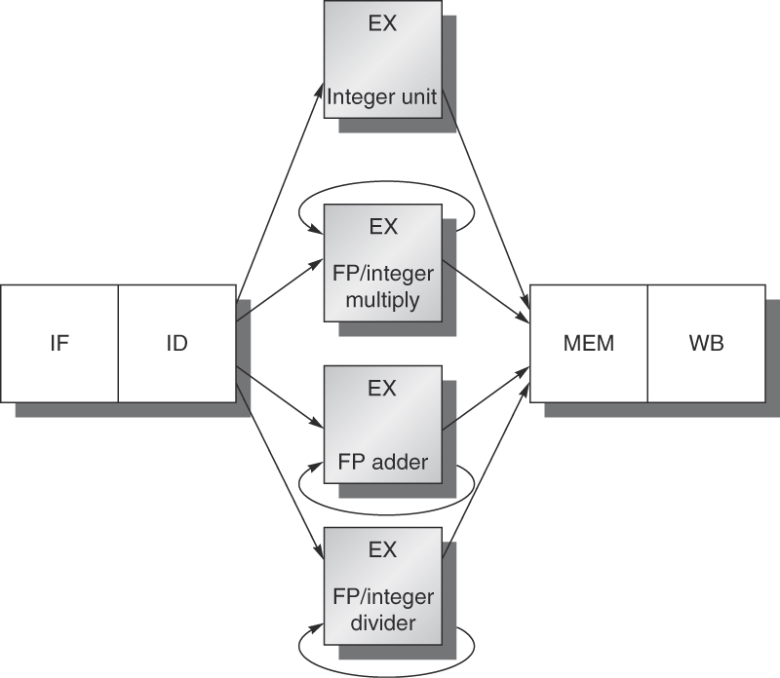
RV32F, RV32Dのパイプライン
Figure C.33 The MIPS pipeline with three additional unpipelined, floating-point, functional units. Because only one instruction issues on every clock cycle, all instructions go through the standard pipeline for integer operations. The FP operations simply loop when they reach the EX stage. After they have finished the EX stage, they proceed to MEM and WB to complete execution.
Notes:
浮動小数演算はALUのように全ての演算を一つのユニットで行わず、分けて実現することが多いです。これは、それぞれの演算の共通部分が少ないこともあります。このため、命令の動きによっては複数の演算ユニットを同時に動かして性能を上げることができます。この例は、それぞれの演算器が複数クロックかけて実行を行う実装法です。同じ演算が続けて実行される場合は構造ハザードを生じます。また、タイミングが悪いと出力が重なってしまいます。これらの場合はパイプラインインターロックを行います。

Slide 42
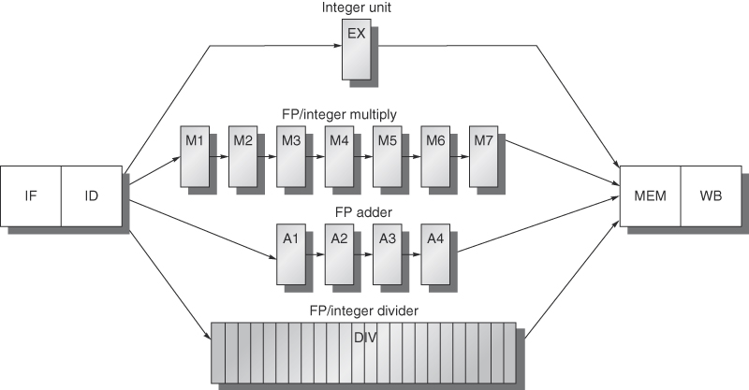
演算器のパイプライン化
Figure C.35 A pipeline that supports multiple outstanding FP operations. The FP multiplier and adder are fully pipelined and have a depth of seven and four stages, respectively. The FP divider is not pipelined, but requires 24 clock cycles to complete. The latency in instructions between the issue of an FP operation and the use of the result of that operation without incurring a RAW stall is determined by the number of cycles spent in the execution stages. For example, the fourth instruction after an FP add can use the result of the FP add. For integer ALU operations, the depth of the execution pipeline is always one and the next instruction can use the results.
Notes:
演算器自体をパイプライン化すれば、構造ハザードは防ぐことができます。しかし、パイプラインを通過する時間が長いことにはかわりはないので、演算結果を次の命令で利用する場合は、データハザードによるストールが非常に大きくなってしまいます。

Slide 43
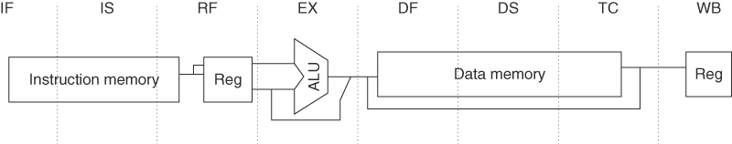
長いパイプラインの例 MIPSR4000の8ステージパイプライン
Figure C.41 The eight-stage pipeline structure of the R4000 uses pipelined instruction and data caches. The pipe stages are labeled and their detailed function is described in the text. The vertical dashed lines represent the stage boundaries as well as the location of pipeline latches. The instruction is actually available at the end of IS, but the tag check is done in RF, while the registers are fetched. Thus, we show the instruction memory as operating through RF. The TC stage is needed for data memory access, since we cannot write the data into the register until we know whether the cache access was a hit or not.
Notes:
パイプラインの段数を増やせば、その分動作周波数を上げることができます。ここでポイントは、できるだけ処理時間の長いステージを分割することです。実際にプロセッサを実装すると、処理時間の長いステージはキャッシュのアクセスであることがわかります。MIPSのR3000の次に登場したR4000では、これを分割して8段構成にして動作周波数を上げました。

Slide 44
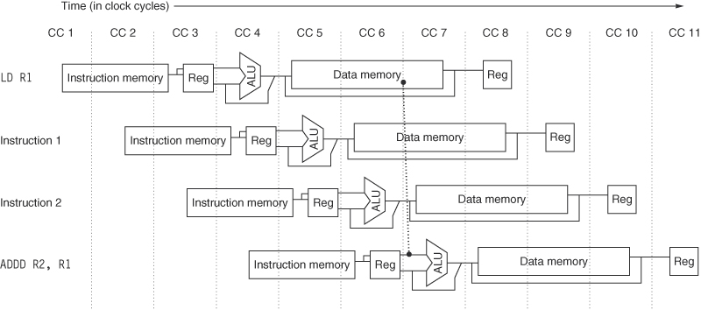
Figure C.42 The structure of the R4000 integer pipeline leads to a 2-cycle load delay. A 2-cycle delay is possible because the data value is available at the end of DS and can be bypassed. If the tag check in TC indicates a miss, the pipeline is backed up a cycle, when the correct data are available.
Notes:
この場合、問題になるのがデータハザードです。ロード命令の後は2クロック待たないとその結果は使えなくなります。

Slide 45
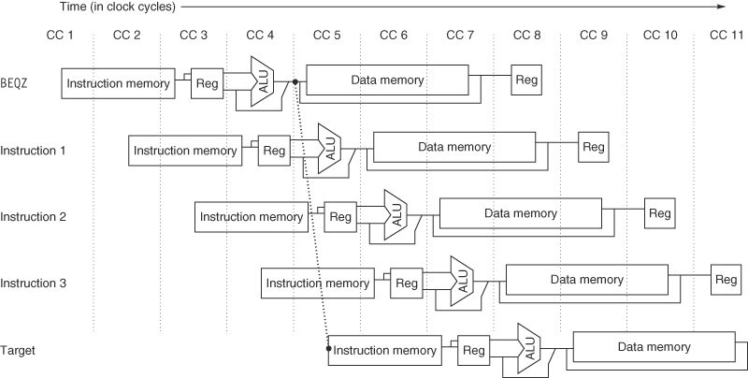
Figure C.44 The basic branch delay is 3 cycles, since the condition evaluation is performed during EX.
Notes:
分岐についても3クロック待たないと飛び先まで飛ぶことができません。遅延分岐を実装すると、遅延スロットが3クロック分になります。こうなると埋めるのが大変になります。

Slide 46
スーパーパイプライン
パイプライン段数が多くなるほど
動作周波数は高くなる
データハザード、コントロールハザードによるストールが増える
→ 性能向上が頭打ちに！
Pentium 4で15ステージ程度まで増加、その後減少傾向に
現在10ステージ程度が多い
Notes:
基本的なパイプラインの段数である5段を越えてパイプラインを分割することをスーパーパイプラインと呼びます。確かに分割すればするほど動作周波数は高くなりますが、データハザード、コントロールハザードによるストールが増え、性能向上は頭打ちになります。かつてPentium 4では15ステージのパイプラインを使っていましたが、その後はやや減少傾向にあり、現在は10ステージ程度が多くなっています。さて、これ以降の高速化テクニックは次々回に紹介します。

Slide 47

パイプラインのまとめ
遅延分岐は採用せず
Predict Not Takenを利用
スケジューリングをある程度行えば、、
CPI＝1.2-1.3くらいで済む
クリティカルパスが伸びないとすれば、他の方法よりも圧倒的に有利
実際、組み込み用5段パイプラインはうまく行く場合が多い
Notes:
では、インフォ丸にRV32Iの5段パイプラインをまとめてもらいましょう。実際、このパイプラインは良くできていて、単純な32ビットプロセッサはおおむねこれに類似した5段パイプラインを持っています。

Slide 48
課題5
パイプライン版をpipe2内のtclファイルを用いて合成せよ
Slackが0になるように動作周波数を調整せよ
sump1プログラムでCPIを測定せよ
 | 相対性能 | 面積（μm²） | 電力（mW)
マルチサイクル版 | 1
シングルサイクル版
パイプライン版
Notes:
課題は、パイプライン版を合成して表を埋めてみましょう。今度はsump1命令を実際に動かしてみてCPIを測定してください。

